Slide 1
C++ 프로그래밍
프렌드와 연산자 중복

Slide 2
학습 목표
01
C++의 프렌드 함수의 개념을 이해하고, 프렌드 함수를 작성할 수 있다.
02
연산자 중복의 개념을 이해하고
03
연산자를 클래스 멤버 함수로 작성할 수 있다.
04
연산자를 프렌드 함수로 작성할 수 있다.
05
다양한 이항 연산자를 중복 할 수 있다.
06
다양한 단항 연산자를 중복 할 수 있다.
07
단항 연산자에서 전위 연산자와 후위 연산자를 구분하여 작성할 수 있다.

Slide 3
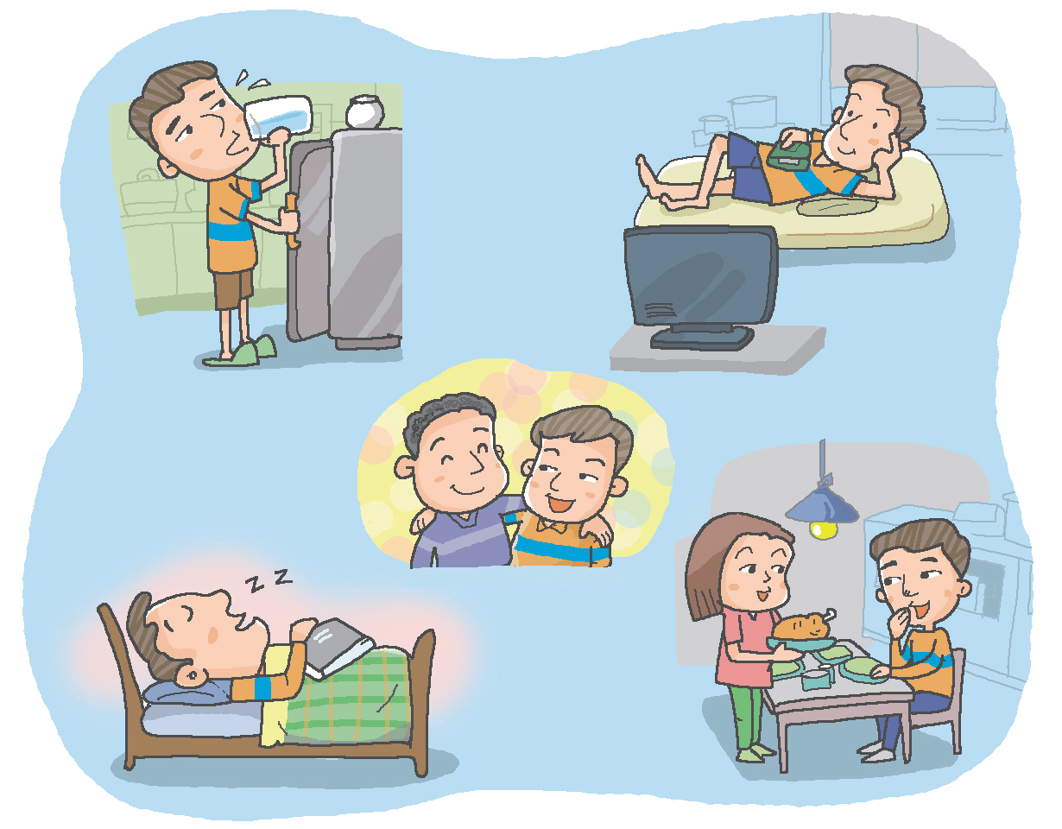
친구란?
친구?
내 가족의 일원은 아니지만 내 가족과 동일한 권한을 가진 일원으로 인정받은 사람
우리 집 TV
우리 집 냉장고
친구
내 침대
우리 집 식탁

Slide 4
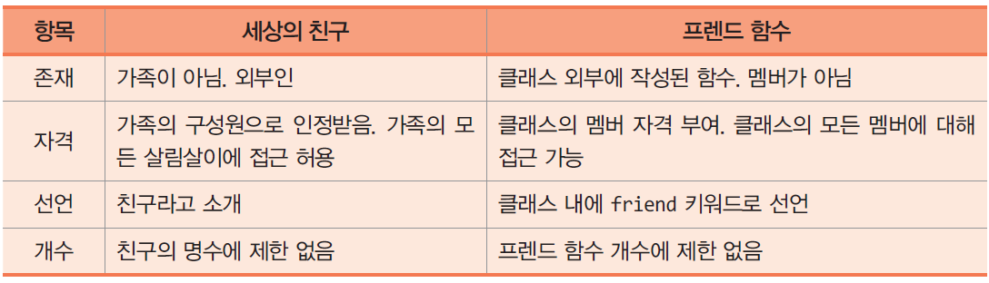
C++ 프렌드
프렌드 함수
클래스의 멤버 함수가 아닌 외부 함수
전역 함수
다른 클래스의 멤버 함수
friend 키워드로 클래스 내에 선언된 함수
클래스의 모든 멤버를 접근할 수 있는 권한 부여
프렌드 함수라고 부름
프렌드 선언의 필요성
클래스의 멤버로 선언하기에는 무리가 있고, 클래스의 모든 멤버를 자유롭게 접근할 수 있는 일부 외부 함수 작성 시

Slide 5
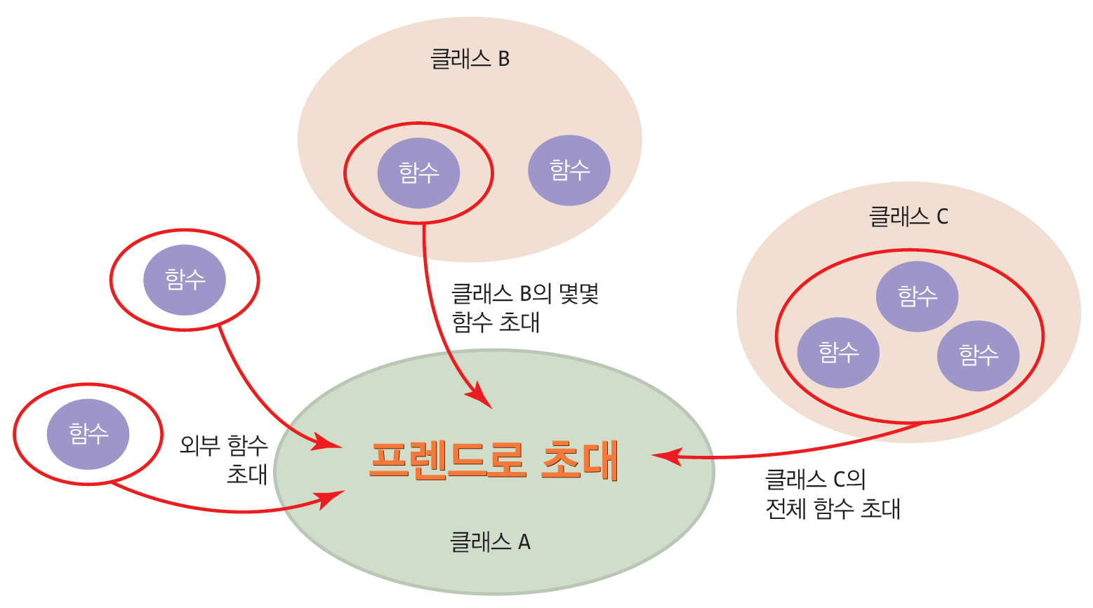
프렌드로 초대하는 3 가지 유형
프렌드 함수가 되는 3 가지
전역 함수 : 클래스 외부에 선언된 전역 함수
다른 클래스의 멤버 함수 : 다른 클래스의 특정 멤버 함수
다른 클래스 전체 : 다른 클래스의 모든 멤버 함수

Slide 6
프렌드 선언 3 종류
1. 외부 함수 equals()를 Rect 클래스에 프렌드로 선언
class Rect { // Rect 클래스 선언
...
friend bool equals(Rect r, Rect s);
};
2. RectManager 클래스의 equals() 멤버 함수를 Rect 클래스에 프렌드로 선언
class Rect {
.............
friend bool RectManager::equals(Rect r, Rect s);
};
3. RectManager 클래스의 모든 멤버 함수를 Rect 클래스에 프렌드로 선언
class Rect {
.............
friend RectManager;
};

Slide 7
예제 7–1 프렌드 함수 만들기
#include <iostream>
using namespace std;
class Rect;
bool equals(Rect r, Rect s); // equals() 함수 선언
class Rect { // Rect 클래스 선언
int width, height;
public:
Rect(int width, int height) { this->width = width; this->height = height; }
friend bool equals(Rect r, Rect s);
};
bool equals(Rect r, Rect s) { // 외부 함수
if(r.width == s.width && r.height == s.height) return true;
else return false;
}
int main() {
Rect a(3,4), b(4,5);
if(equals(a, b)) cout << "equal" << endl;
else cout << "not equal" << endl;
}
Rect 클래스가 선언되기 전에 먼저 참조되는 컴파일 오류(forward reference)를 막기 위한 선언문(forward declaration)
equals() 함수를
프렌드로 선언
equals() 함수는 private 속성을 가진 width, height에 접근할 수 있다.
객체 a와 b는 동일한 크기의 사각형이므로 “not equal” 출력
not equal

Slide 8
예제 7–2 다른 클래스의 멤버 함수를 프렌드로 선언
#include <iostream>
using namespace std;
class Rect;
class RectManager { // RectManager 클래스 선언
public:
bool equals(Rect r, Rect s);
};
class Rect { // Rect 클래스 선언
int width, height;
public:
Rect(int width, int height) { this->width = width; this->height = height; }
friend bool RectManager::equals(Rect r, Rect s);
};
bool RectManager::equals(Rect r, Rect s) {
if(r.width == s.width && r.height == s.height) return true;
else return false;
}
int main() {
Rect a(3,4), b(3,4);
RectManager man;
if(man.equals(a, b)) cout << "equal" << endl;
else cout << "not equal" << endl;
}
Rect 클래스가 선언되기 전에 먼저 참조되는 컴파일 오류(forward reference)를 막기 위한 선언문(forward declaration)
RectManager 클래스의 equals() 멤버를
프렌드로 선언
객체 a와 b는 동일한 크기의 사각형이므로 “equal” 출력
equal

Slide 9
예제 7–3 다른 클래스 전체를 프렌드로 선언
#include <iostream>
using namespace std;
class Rect;
class RectManager { // RectManager 클래스 선언
public:
bool equals(Rect r, Rect s);
void copy(Rect& dest, Rect& src);
};
class Rect { // Rect 클래스 선언
int width, height;
public:
Rect(int width, int height) { this->width = width; this->height = height; }
friend RectManager;
};
bool RectManager::equals(Rect r, Rect s) { // r과 s가 같으면 true 리턴
if(r.width == s.width && r.height == s.height) return true;
else return false;
}
void RectManager::copy(Rect& dest, Rect& src) { // src를 dest에 복사
dest.width = src.width; dest.height = src.height;
}
Rect 클래스가 선언되기 전에 먼저 참조되는 컴파일 오류(forward reference)를 막기 위한 선언문(forward declaration)
int main() {
Rect a(3,4), b(5,6);
RectManager man;
man.copy(b, a); // a를 b에 복사한다.
if(man.equals(a, b)) cout << "equal" << endl;
else cout << "not equal" << endl;
}
객체 b의 width, height 값이 a와 같아진다.
equal
man.copy(b,a)를 통해 객체 b와 a의 크기가 동일하므로 “equal” 출력
RectManager 클래스를 프렌드 함수로 선언

Slide 10
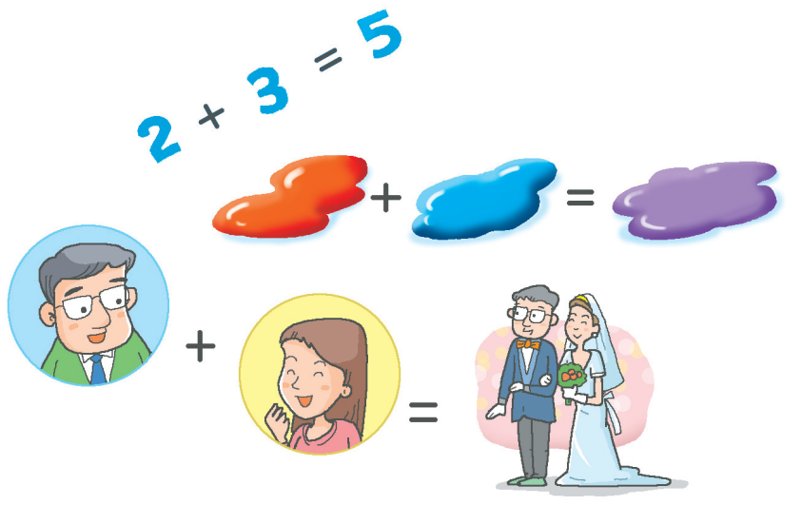
연산자 중복
일상 생활에서의 기호 사용
+ 기호의 사례
숫자 더하기 : 2 + 3 = 5
색 혼합 : 빨강 + 파랑 = 보라
생활 : 남자 + 여자 = 결혼
+ 기호를 숫자와 물체에 적용, 중복 사용
+ 기호를 숫자가 아닌 곳에도 사용
간결한 의미 전달
다형성
C++ 언어에서도 연산자 중복 가능
C++ 언어에 본래부터 있든 연산자에 새로운 의미 정의
높은 프로그램 가독성

Slide 11
연산자 중복의 사례 : + 연산자에 대해
정수 더하기
문자열 합치기
색 섞기
배열 합치기
int a=2, b=3, c;
c = a + b; // + 결과 5. 정수가 피연산자일 때 2와 3을 더하기
string a="C", c;
c = a + "++“; // + 결과 “C++". 문자열이 피연산자일 때 두 개의 문자열 합치기
Color a(BLUE), b(RED), c;
c = a + b; // c = VIOLET. a, b의 두 색을 섞은 새로운 Color 객체 c
SortedArray a(2,5,9), b(3,7,10), c;
c = a + b; // c = {2,3,5,7,9,10}. 정렬된 두 배열을 결합한(merge) 새로운 배열 생성

Slide 12
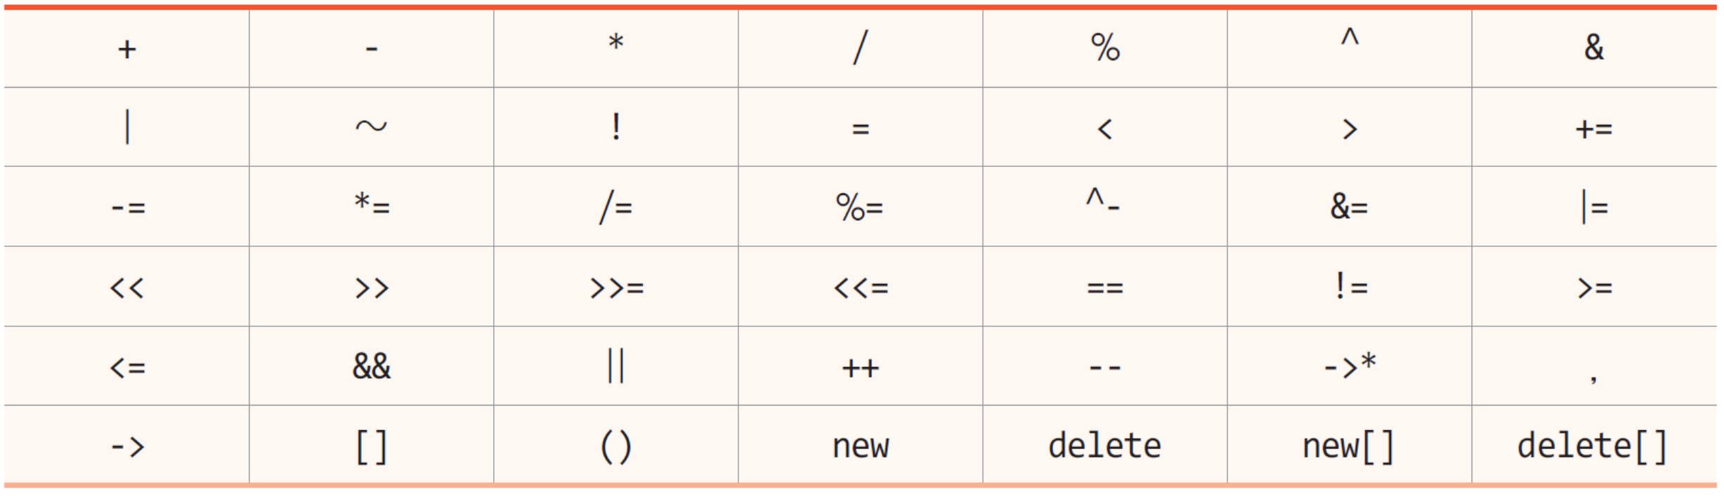
연산자 중복의 특징
C++에 본래 있는 연산자만 중복 가능
3%%5 // 컴파일 오류
6## 7 // 컴파일 오류
피 연산자 타입이 다른 새로운 연산 정의
연산자는 함수 형태로 구현 - 연산자 함수(operator function)
반드시 클래스와 관계를 가짐
피연산자의 개수를 바꿀 수 없음
연산의 우선 순위 변경 안됨
모든 연산자가 중복 가능하지 않음
중복 가능한
연산자
중복 불가능한
연산자

Slide 13
연산자 함수
연산자 함수 구현 방법 2 가지
1. 클래스의 멤버 함수로 구현
2. 외부 함수로 구현하고 클래스에 프렌드 함수로 선언
연산자 함수 형식
리턴타입 operator연산자(매개변수리스트);

Slide 14
+와 == 연산자의 작성 사례
연산자 함수 작성이 필요한 코드 사례
Color a(BLUE), b(RED), c;
c = a + b; // a와 b를 더하기 위한 + 연산자 작성 필요
if(a == b) { // a와 b를 비교하기 위한 == 연산자 작성 필요
...
}
외부 함수로 구현되고
클래스에 프렌드로 선언되는 경우
클래스의 멤버 함수로 작성되는 경우
Color operator + (Color op1, Color op2); // 외부 함수
bool operator == (Color op1, Color op2); // 외부 함수
class Color {
...
friend Color operator+ (Color op1, Color op2);
friend bool operator== (Color op1, Color op2);
};
class Color {
...
Color operator+ (Color op2);
bool operator== (Color op2);
};

Slide 15
앞으로 연산자 함수 작성에 사용할 클래스
class Power { // 에너지를 표현하는 파워 클래스
int kick; // 발로 차는 힘
int punch; // 주먹으로 치는 힘
public:
Power(int kick=0, int punch=0) {
this->kick = kick;
this->punch = punch;
}
};

Slide 16
이항 연산자 중복 : + 연산자
c = a + b;
c = a . + ( b );
컴파일러에 의한 변환
class Power {
int kick;
int punch;
public:
.................
Power operator+ (Power op2);
};
오른쪽 피연산자 b가 op2에 전달
리턴 타입
Power a
Power Power::operator+(Power op2) {
Power tmp;
tmp.kick = this->kick + op2.kick;
tmp.punch = this->punch + op2.punch;
return tmp;
}
+ 연산자 함수 코드

Slide 17
예제 7-4 두 개의 Power 객체를 더하는 + 연산자 작성
#include <iostream>
using namespace std;
class Power {
int kick;
int punch;
public:
Power(int kick=0, int punch=0) {
this->kick = kick; this->punch = punch;
}
void show();
Power operator+ (Power op2); // + 연산자 함수 선언
};
void Power::show() {
cout << "kick=" << kick << ',' << "punch=" << punch << endl;
}
Power Power::operator+(Power op2) {
Power tmp; // 임시 객체 생성
tmp.kick = this->kick + op2.kick; // kick 더하기
tmp.punch = this->punch + op2.punch; // punch 더하기
return tmp; // 더한 결과 리턴
}
int main() {
Power a(3,5), b(4,6), c;
c = a + b; // 파워 객체 + 연산
a.show();
b.show();
c.show();
}
객체 a의
operator+() 멤버
함수 호출
+ 연산자 멤버 함수 구현
kick=3,punch=5
kick=4,punch=6
kick=7,punch=11
객체 a, b, c 순으로 출력

Slide 18
== 연산자 중복
a == b
a . == ( b )
컴파일러에 의한 변환
class Power {
.................
public:
bool operator== (Power op2);
};
오른쪽 피연산자 b가 op2에 전달
리턴 타입
Power a
bool Power::operator==(Power op2) {
if(kick==op2.kick && punch==op2.punch)
return true;
else
return false;
}
== 연산자 함수 코드

Slide 19
예제 7-5 두 개의 Power 객체를 비교하는 == 연산자 작성
#include <iostream>
using namespace std;
class Power {
int kick;
int punch;
public:
Power(int kick=0, int punch=0) {
this->kick = kick; this->punch = punch;
}
void show();
bool operator== (Power op2); // == 연산자 함수 선언
};
void Power::show() {
cout << "kick=" << kick << ','
<< "punch=" << punch << endl;
}
bool Power::operator==(Power op2) {
if(kick==op2.kick && punch==op2.punch) return true;
else return false;
}
int main() {
Power a(3,5), b(3,5); // 2 개의 동일한 파워 객체 생성
a.show();
b.show();
if(a == b) cout << "두 파워가 같다." << endl;
else cout << "두 파워가 같지 않다." << endl;
}
operator==() 멤버 함수 호출
== 연산자 멤버 함수 구현
kick=3,punch=5
kick=3,punch=5
두 파워가 같다.

Slide 20
+= 연산자 중복
c = a += b;
c = a . += ( b );
컴파일러에 의한 변환
class Power {
.................
public:
Power& operator+= (Power op2);
};
오른쪽 피연산자 b가 op2에 전달
리턴 타입
Power a
주목
Power& Power::operator+=(Power op2) {
kick = kick + op2.kick;
punch = punch + op2.punch;
return *this; // 자신의 참조 리턴
}
주목
+= 연산자 함수 코드

Slide 21
예제 7-6 두 Power 객체를 더하는 += 연산자 작성
#include <iostream>
using namespace std;
class Power {
int kick;
int punch;
public:
Power(int kick=0, int punch=0) {
this->kick = kick; this->punch = punch;
}
void show();
Power& operator+= (Power op2); // += 연산자 함수 선언
};
void Power::show() {
cout << "kick=" << kick << ',' << "punch=" << punch << endl;
}
Power& Power::operator+=(Power op2) {
kick = kick + op2.kick; // kick 더하기
punch = punch + op2.punch; // punch 더하기
return *this; // 합한 결과 리턴
}
int main() {
Power a(3,5), b(4,6), c;
a.show();
b.show();
c = a += b; // 파워 객체 더하기
a.show();
c.show();
}
operator+=() 멤버 함수 호출
+= 연산자 멤버 함수 구현
kick=3,punch=5
kick=4,punch=6
kick=7,punch=11
kick=7,punch=11
a, b 출력
a+=b 후 a, c 출력

Slide 22
+ 연산자 작성(실습): b = a + 2;
#include <iostream>
using namespace std;
class Power {
int kick;
int punch;
public:
Power(int kick=0, int punch=0) {
this->kick = kick; this->punch = punch;
}
void show();
Power operator+ (int op2); // + 연산자 함수 선언
};
void Power::show() {
cout << "kick=" << kick << ',' << "punch=" << punch << endl;
}
Power Power::operator+(int op2) {
Power tmp; // 임시 객체 생성
tmp.kick = kick + op2; // kick에 op2 더하기
tmp.punch = punch + op2; // punch에 op2 더하기
return tmp; // 임시 객체 리턴
}
int main() {
Power a(3,5), b;
a.show();
b.show();
b = a + 2; // 파워 객체와 정수 더하기
a.show();
b.show();
}
operator+(int) 함수 호출
+ 연산자 멤버 함수 구현
kick=3,punch=5
kick=0,punch=0
kick=3,punch=5
kick=5,punch=7
a, b 출력
b = a + 2 후 a, b 출력

Slide 23
단항 연산자 중복
단항 연산자
피연산자가 하나 뿐인 연산자
연산자 중복 방식은 이항 연산자의 경우와 거의 유사함
단항 연산자 종류
전위 연산자(prefix operator)
!op, ~op, ++op, --op
후위 연산자(postfix operator)
op++, op--

Slide 24
전위 ++ 연산자 중복
++a
a . ++ ( )
컴파일러에 의한 변환
class Power {
.................
public:
Power& operator++ ( );
};
매개 변수 없음
리턴 타입
Power a
Power& Power::operator++( ) {
// kick과 punch는 a의 멤버
kick++;
punch++;
return *this; // 변경된 객체 자신(객체 a)의 참조 리턴
}
전위 ++ 연산자 함수 코드

Slide 25
예제 7-8 전위 ++ 연산자 작성
#include <iostream>
using namespace std;
class Power {
int kick;
int punch;
public:
Power(int kick=0, int punch=0) {
this->kick = kick; this->punch = punch;
}
void show();
Power& operator++ (); // 전위 ++ 연산자 함수 선언
};
void Power::show() {
cout << "kick=" << kick << ',' << "punch=" << punch << endl;
}
Power& Power::operator++() {
kick++;
punch++;
return *this; // 변경된 객체 자신(객체 a)의 참조 리턴
}
int main() {
Power a(3,5), b;
a.show();
b.show();
b = ++a; // 전위 ++ 연산자 사용
a.show();
b.show();
}
operator++() 함수 호출
전위 ++ 연산자 멤버 함수 구현
kick=3,punch=5
kick=0,punch=0
kick=4,punch=6
kick=4,punch=6
a, b 출력
b = ++a 후 a, b 출력

Slide 26
예제 7-9(실습) Power 클래스에 ! 연산자 작성
! 연산자를 Power 클래스의 멤버 함수로 작성하라.
!a는 a의 kick, punch 파워가 모두 0이면 true, 아니면 false를 리턴한다.
#include <iostream>
using namespace std;
class Power {
int kick;
int punch;
public:
Power(int kick=0, int punch=0) {
this->kick = kick; this->punch = punch;
}
void show();
bool operator! (); // ! 연산자 함수 선언
};
void Power::show() {
cout << "kick=" << kick << ',' << "punch=" << punch << endl;
}
bool Power::operator!() {
if(kick == 0 && punch == 0) return true;
else return false;
}
int main() {
Power a(0,0), b(5,5);
if(!a) cout << "a의 파워가 0이다." << endl; // ! 연산자 호출
else cout << "a의 파워가 0이 아니다." << endl;
if(!b) cout << "b의 파워가 0이다." << endl; // ! 연산자 호출
else cout << "b의 파워가 0이 아니다." << endl;
}
operator!() 함수 호출
a의 파워가 0이다.
b의 파워가 0이 아니다.
! 연산자 멤버 함수 구현

Slide 27
후위 연산자 중복, ++ 연산자
a++
a . ++ ( 임의의 정수 )
컴파일러에 의한 변환
class Power {
.................
public:
Power operator ++ (int x );
};
매개 변수
리턴 타입
객체 a
Power Power::operator++(int x) {
Power tmp = *this; // 증가 이전 객체 상태 저장
kick++;
punch++;
return tmp; // 증가 이전의 객체(객체 a) 리턴
}
후위 ++ 연산자 함수 코드

Slide 28
예제 7-10 후위 ++ 연산자 작성
##include <iostream>
using namespace std;
class Power {
int kick;
int punch;
public:
Power(int kick=0, int punch=0) {
this->kick = kick; this->punch = punch;
}
void show();
Power operator++ (int x); // 후위 ++ 연산자 함수 선언
};
void Power::show() {
cout << "kick=" << kick << ','
<< "punch=" << punch << endl;
}
Power Power::operator++(int x) {
Power tmp = *this; // 증가 이전 객체 상태를 저장
kick++;
punch++;
return tmp; // 증가 이전 객체 상태 리턴
}
int main() {
Power a(3,5), b;
a.show();
b.show();
b = a++; // 후위 ++ 연산자 사용
a.show(); // a의 파워는 1 증가됨
b.show(); // b는 a가 증가되기 이전 상태를 가짐
}
operator++(int) 함수 호출
후위 ++ 연산자 멤버 함수 구현
kick=3,punch=5
kick=0,punch=0
kick=4,punch=6
kick=3,punch=5
a, b 출력
b = a++ 후 a, b 출력

Slide 29
2 + a 덧셈을 위한 + 연산자 함수 작성
① 변환 불가능
b = 2 . + ( a );
Power a(3,4), b;
b = 2 + a;
b = 2 + a;
② 변환 가능
b = + ( 2 , a );
외부 연산자 함수명
왼쪽
피연산자
오른쪽
피연산자
b = 2 + a;
b = + ( 2 , a );
컴파일러에 의한 변환
매개변수
Power operator+ (int op1, Power op2) {
Power tmp;
tmp.kick = op1 + op2.kick;
tmp.punch = op1 + op2.punch;
return tmp;
}
리턴 타입

Slide 30
예제 7-11 2+a를 위한 + 연산자 함수를 프렌드로 작성
#include <iostream>
using namespace std;
class Power {
int kick;
int punch;
public:
Power(int kick=0, int punch=0) {
this->kick = kick; this->punch = punch;
}
void show();
friend Power operator+(int op1, Power op2); // 프렌드 선언
};
void Power::show() {
cout << "kick=" << kick << ',' << "punch=" << punch << endl;
}
Power operator+(int op1, Power op2) {
Power tmp; // 임시 객체 생성
tmp.kick = op1 + op2.kick; // kick 더하기
tmp.punch = op1 + op2.punch; // punch 더하기
return tmp; // 임시 객체 리턴
}
int main() {
Power a(3,5), b;
a.show();
b.show();
b = 2 + a; // 파워 객체 더하기 연산
a.show();
b.show();
}
operator+(2, a) 함수 호출
+ 연산자 함수를 외부 함수로 구현
kick=3,punch=5
kick=0,punch=0
kick=3,punch=5
kick=5,punch=7
a, b 출력
b = 2+a 후 a, b 출력
private 속성인 kick, punch를 접근하도록 하기 위해, 연산자 함수를 friend로 선언해야 함

Slide 31
+ 연산자를 외부 프렌드 함수로 구현
c = a + b;
c = + ( a , b );
컴파일러에 의한 변환
매개변수
Power operator+ (Power op1, Power op2) {
Power tmp;
tmp.kick = op1.kick + op2.kick;
tmp.punch = op1.punch + op2.punch;
return tmp;
}
리턴 타입

Slide 32
예제 7-12 a+b를 위한 연산자 함수를 프렌드로 작성
#include <iostream>
using namespace std;
class Power {
int kick;
int punch;
public:
Power(int kick=0, int punch=0) {
this->kick = kick; this->punch = punch;
}
void show();
friend Power operator+(Power op1, Power op2); // 프렌드 선언
};
void Power::show() {
cout << "kick=" << kick << ',' << "punch=" << punch << endl;
}
Power operator+(Power op1, Power op2) {
Power tmp; // 임시 객체 생성
tmp.kick = op1.kick + op2.kick; // kick 더하기
tmp.punch = op1.punch + op2.punch; // punch 더하기
return tmp; // 임시 객체 리턴
}
int main() {
Power a(3,5), b(4,6), c;
c = a + b; // 파워 객체 + 연산
a.show();
b.show();
c.show();
}
+ 연산자 함수 구현
operator+(a,b) 함수 호출
kick=3,punch=5
kick=4,punch=6
kick=7,punch=11
객체 a, b, c 순으로 출력

Slide 33
단항 연산자 ++를 프렌드로 작성하기
(a) 전위 연산자
++a
++ ( a )
컴파일러에 의한 변환
리턴 타입
Power& operator++ (Power& op) {
op.kick++;
op.punch++;
return op;
}
0은 의미 없는 값으로 전위 연산자와 구분하기 위함
(b) 후위 연산자
a++
++ ( a, 0 )
컴파일러에 의한 변환
Power operator++ (Power& op, int x) {
Power tmp = op;
op.kick++;
op.punch++;
return tmp;
}
리턴 타입

Slide 34
예제 7-13 ++연산자를 프렌드로 작성한 예
Power& operator++(Power& op) { // 전위 ++ 연산자 함수 구현
op.kick++;
op.punch++;
return op; // 연산 결과 리턴
}
Power operator++(Power& op, int x) { // 후위 ++ 연산자 함수 구현
Power tmp = op; // 변경하기 전의 op 상태 저장
op.kick++;
op.punch++;
return tmp; // 변경 이전의 op 리턴
}
int main() {
Power a(3,5), b;
b = ++a; // 전위 ++ 연산자
a.show(); b.show();
b = a++; // 후위 ++ 연산자
a.show(); b.show();
}
참조 매개 변수 사용에 주목
참조 매개 변수 사용에 주목
#include <iostream>
using namespace std;
class Power {
int kick;
int punch;
public:
Power(int kick=0, int punch=0) { this->kick = kick; this->punch = punch; }
void show();
friend Power& operator++(Power& op); // 전위 ++ 연산자 함수 프렌드 선언
friend Power operator++(Power& op, int x); // 후위 ++ 연산자 함수 프렌드 선언
};
void Power::show() {
cout << "kick=" << kick << ',' << "punch=" << punch << endl;
}
b = ++a 실행 후
a, b 출력
kick=4,punch=6
kick=4,punch=6
kick=5,punch=7
kick=4,punch=6
b = a++ 실행 후
a, b 출력

Slide 35
예제 7-14 참조를 리턴하는 << 연산자 작성
Power 객체의 kick과 punch에 정수를 더하는 << 연산자를 멤버 함수로 작성하라
#include <iostream>
using namespace std;
class Power {
int kick;
int punch;
public:
Power(int kick = 0, int punch = 0) {
this->kick = kick; this->punch = punch;
}
void show();
Power& operator << (int n); // 연산 후 Power 객체의 참조 리턴
};
void Power::show() {
cout << "kick=" << kick << ',' << "punch=" << punch << endl;
}
Power& Power::operator <<(int n) {
kick += n;
punch += n;
return *this; // 이 객체의 참조 리턴
}
int main() {
Power a(1, 2);
a << 3 << 5 << 6;
a.show();
}
객체 a에 3, 5, 6이
순서대로 더해진다.
kick=15,punch=16
참조 리턴

